Slide 1
학술제를 위한 git 사용법
22기
교육기획팀
김현아

Slide 2

들어가기 전 !!
온라인 강의
저는 여러분이 많은 과제를 하는 것을 원치 않습니다 ㅠ^ㅠ
표시가 있는 곳을 캡쳐 해주세요 !

Slide 3
목차
버전 관리
Branch/conflict
Backup
README.md 작성 요령
Git-flow 소개
Git 가이드라인
문제 제기
Git이 필요한 이유
Github, Gitlab이 뭐야?
GUI 버전 소개
Git 이해&실습
나오기
들어가기
Git 소개
Notes:
전체를 한 번 훑고 이걸 할 것인가.. 아니면 이해하면서 실습할 것인가`

Slide 4
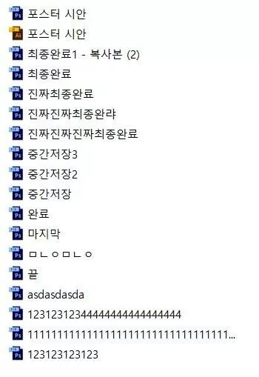
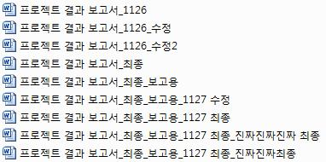
git이 필요한 이유 (1)
끊임없는 수정본이 발생한다면 ?
버전 관리에 대한 문제 발생

Slide 5
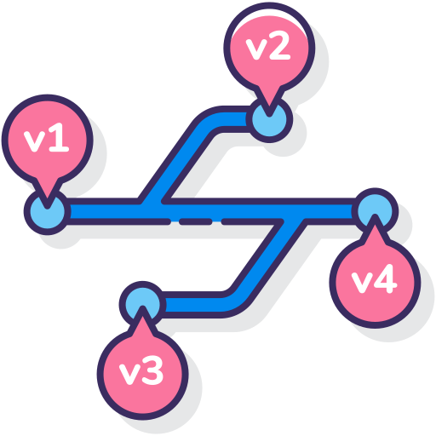


git이 필요한 이유 (1)
Git을 이용한 버전관리
히스토리 보기
하나의 이름으로
다양한 버전
특정 시점으로 돌아가기

Slide 6
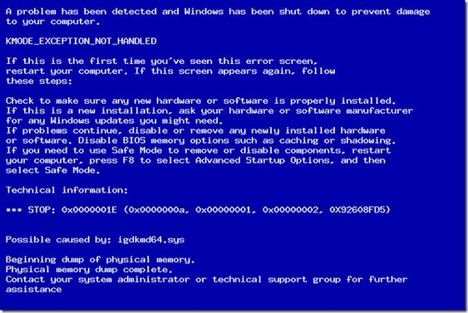
git이 필요한 이유 (2)
컴퓨터가 갑자기 다 날아간다면 ?
백업에 대한 필요성

Slide 7



git이 필요한 이유 (2)
backup
Remote CPU
Google Drive
DropBox
Local CPU

Slide 8
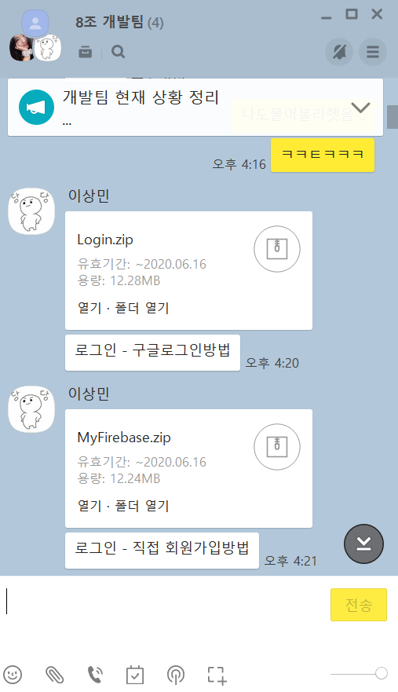
git이 필요한 이유 (3)
코드 공유 어떻게 해요 ?
협업에 대한 필요성

Slide 9


git이 필요한 이유 (3)
collaborate

Slide 10
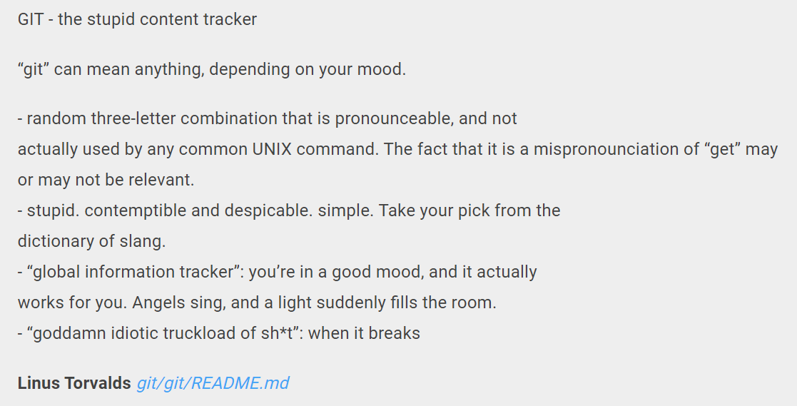
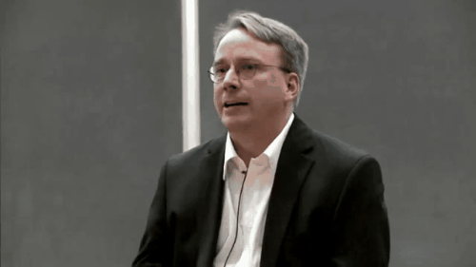
git을 처음 만든 사람의 아이디어
지옥에서 온 정보 관리자
리눅스 OS 개발자 리눅스 토르발스
자기가 쓰려고 만들었다.

Slide 11
git이란?
Git이란 소스코드를 효과적으로 관리하기 위해 개발된
‘분산형 버전 관리 시스템＇
VCS(Version Control System, 버전 관리 시스템)
파일의 변경 사항을 저장하고 원하는 시점의 버전을 다시 꺼내올 수 있는 시스템

Slide 12
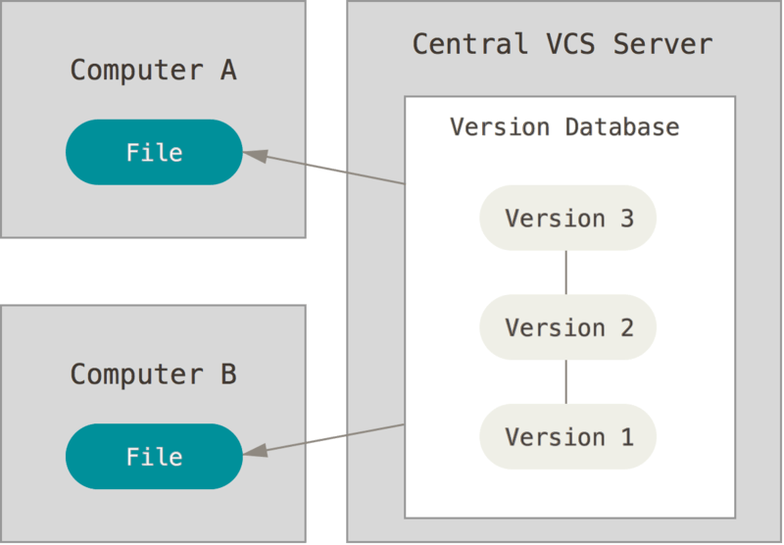
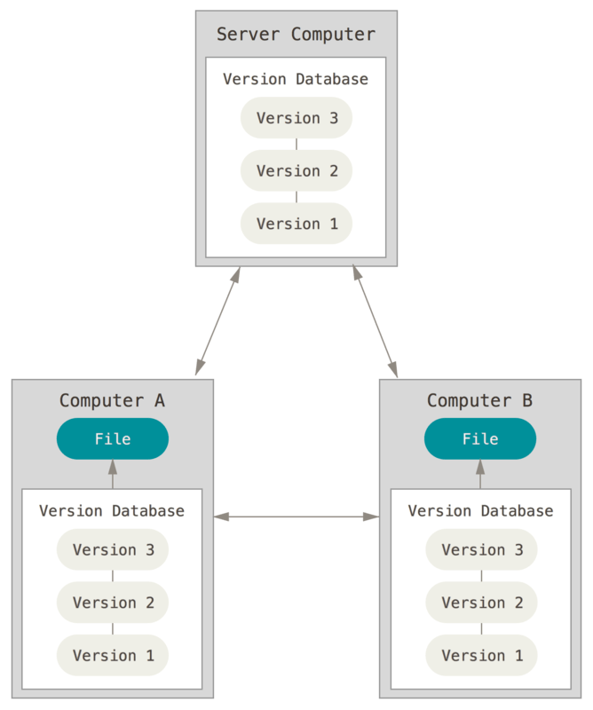
CVCS DVCS
CVCS(centralized vcs)
DVCS(distributed vcs)
중앙 서버에 있는 코드를 A와 B가 변경하면 곧바로 서버에 올라가 적용됨
중앙 서버에 있는 코드를 개발자 각자의 로컬 컴퓨터에 복사한 후,복사된 프로젝트를 가지고 작업 후 서버에 업로드

Slide 13


Git이랑 github가 뭐야?
Github
Git

Slide 14
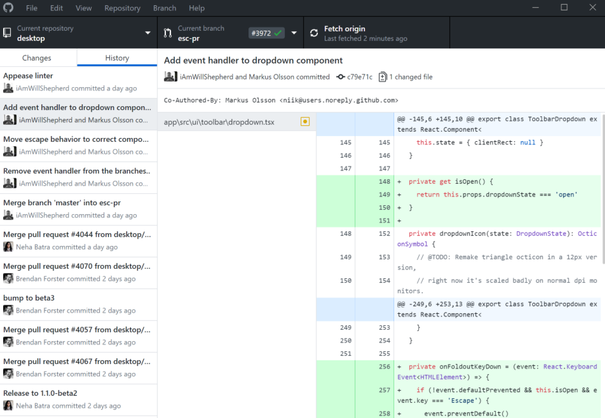
GUI를 이용한 git 이용
Github desktop

Slide 15




Git GUI tools
SourceTree
Github desktop
GitKraken
TortoiseGit

Slide 16
실습에 들어가기 앞서
유닉스/리눅스 명령어 몇 가지 소개
$pwd
Print working directory :
현재 경로 보기
$cd
Change directory :
디렉토리 변경
$ls -al
디렉토리 모든 파일 내용
자세히 보기
$mkdir
Make directory :
디렉토리 만들기
*디렉토리 = 폴더

Slide 17


실습에 들어가기 앞서
Local / remote
Remote CPU
원격 저장소
remote repository
지역 저장소
Local repository
Local CPU

Slide 18

배울 내용 총정리
큰 그림 정리
Working directory
Staging area
Git directory
clone
add
commit
push
Fetch/pull
init
LOCAL
remote
REMOTE

Slide 19
기본 개념 미리보기
세 단계를 거쳐 저장됨
Working directory
Staging area
Local repository
버전이 만들어지기 전.
만들고 수정.
버전이 만들어지려고 할 때 파일들 찝어서 올려둠
버전이 저장되는 곳
add
commit
Stage fixed
Checkout the project
LOCAL
Notes:
Working tree==working directory

Slide 20
기본 개념 미리보기
명령어 쉽게 익히기
명령어 이전에는 git을 부른다 생각하고 무조건 git을 붙여주세요
add
commit
status
log
중간 단계[staging area]에 올려줘!
최종 저장소[repository]에 올려줘!
상태를 보여줘!
역사를 보여줘!

Slide 21
[git 이해&실습]버전 관리
0)git repository 만들기
Init 실습
Working directory
Staging area
Git directory
init
LOCAL

Slide 22

[git 이해&실습]버전 관리
0)git repository 만들기
바탕화면에 새 폴더 만들기
!편한 실습을 위해 가급적 이름과 파일 위치를 통일해 주시기 바랍니다

Slide 23
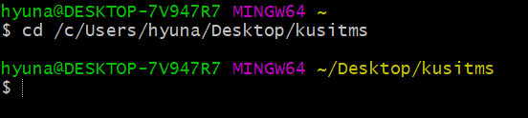
[git 이해&실습]버전 관리
0)git repository 만들기
폴더 디렉토리 확인
cd /c/Users/hyuna/Desktop/kusitms
경로 그대로 쓰기. C앞에 /넣어주기

Slide 24
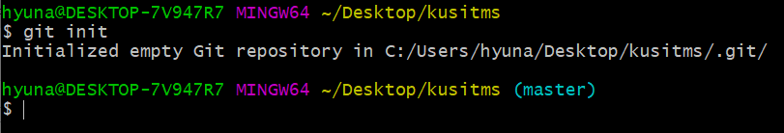
[git 이해&실습]버전 관리
0)git repository 만들기
Init하기
git init

Slide 25
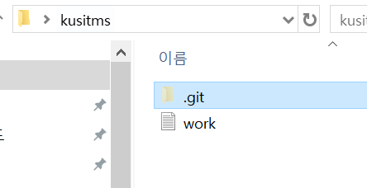
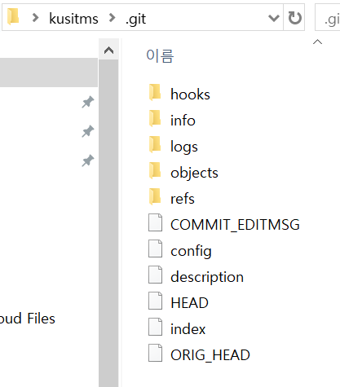
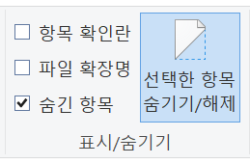
[git 이해&실습]버전 관리
0)git repository 만들기
잘 됐는지 확인

Slide 26
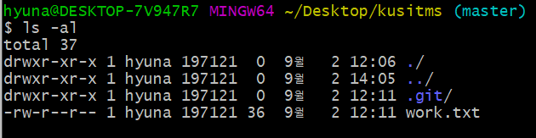
[git 이해&실습]버전 관리
0)git repository 만들기
Init하기
ls -al
Notes:
폴더에 이제 만들어진 상태임!

Slide 27

[git 이해&실습]버전 관리
1)repository에 올리기
Add 실습
Working tree
Staging area
Local repository
버전이 만들어지기 전.
만들고 수정.
버전이 만들어지려고 할 때 파일들 찝어서 올려둠
버전이 저장되는 곳
add
commit
LOCAL

Slide 28
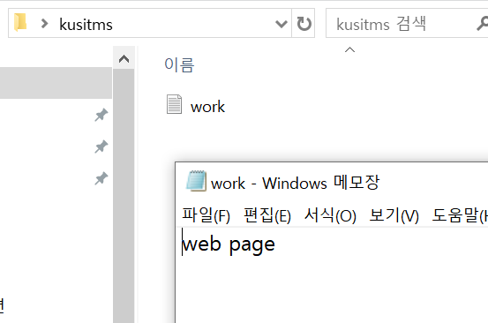
[git 이해&실습]버전 관리
1)repository에 올리기
Kusitms 폴더 안에 txt파일 만들기
!편한 실습을 위해 가급적 이름과 파일 위치를 통일해 주시기 바랍니다

Slide 29
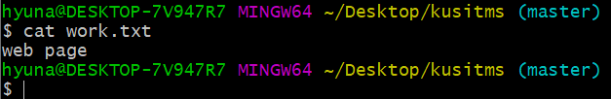
[git 이해&실습]버전 관리
1)repository에 올리기
파일 내용 출력
cat test.txt

Slide 30
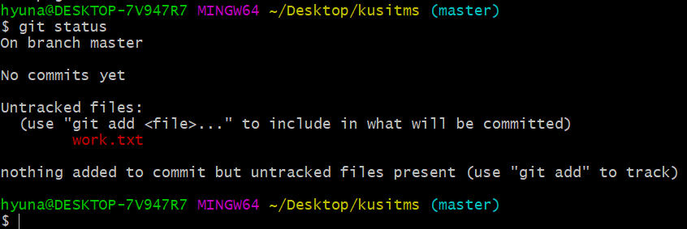
[git 이해&실습]버전 관리
1)repository에 올리기
상태 확인
Git status

Slide 31
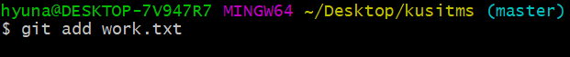
[git 이해&실습]버전 관리
1)repository에 올리기
Staging area에 올리기[add]
git add

Slide 32
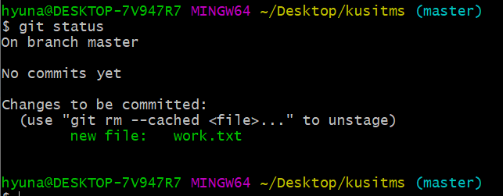
[git 이해&실습]버전 관리
1)repository에 올리기
다시 상태 확인
git status

Slide 33
[git 이해&실습]버전 관리
1)repository에 올리기
commit 실습
Working tree
Staging area
Local repository
버전이 만들어지기 전.
만들고 수정.
버전이 만들어지려고 할 때 파일들 찝어서 올려둠
버전이 저장되는 곳
add
commit
LOCAL

Slide 34
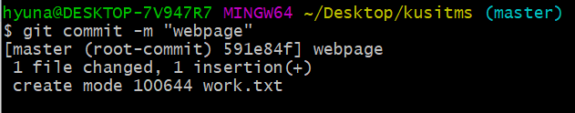
[git 이해&실습]버전 관리
1)repository에 올리기
Commit 하기
git commit –m “webpage”

Slide 35
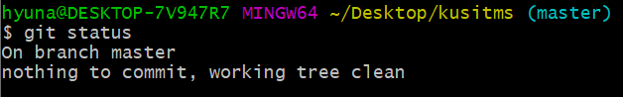
[git 이해&실습]버전 관리
1)repository에 올리기
다시 상태 확인
git status

Slide 36
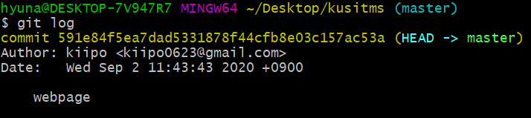
[git 이해&실습]버전 관리
1)repository에 올리기
로그 확인
git log

Slide 37
[git 이해&실습]버전 관리
1)repository에 올리기
편집기 사용한 편집
nano work.txt

Slide 38
[git 이해&실습]버전 관리
1)repository에 올리기
편집기 사용한 편집
Webserver 쓰고
Ctrl+X
Y
엔터

Slide 39
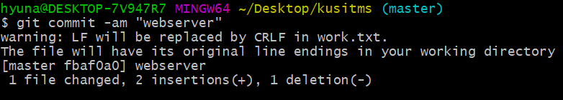
[git 이해&실습]버전 관리
1)repository에 올리기
Add와 commit 한번에하기
git commit –am “webserver”

Slide 40
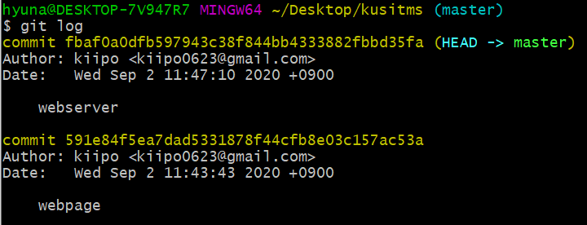
[git 이해&실습]버전 관리
1)repository에 올리기
로그 확인
git log

Slide 41
[git 이해&실습]버전 관리
2)현실적으로 여러 파일을 사용하는 버전 관리
파일 작성
Staging area
repository
Hello1.txt
Ver 1.0
Ver 1.0
Hello2.txt
Ver 2.0
Ver 2.0
Hello3.txt

Slide 42
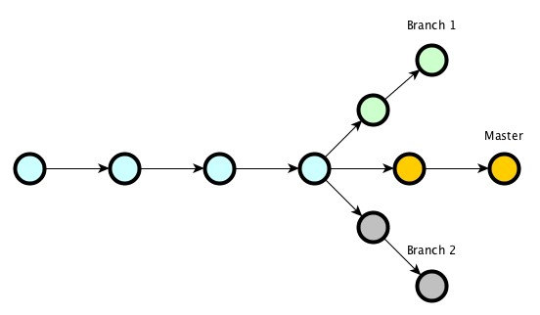
[git 이해&실습]branch&conflict
Branch : 독립된 작업 영역

Slide 43

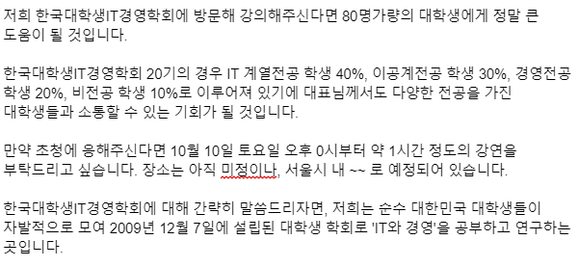
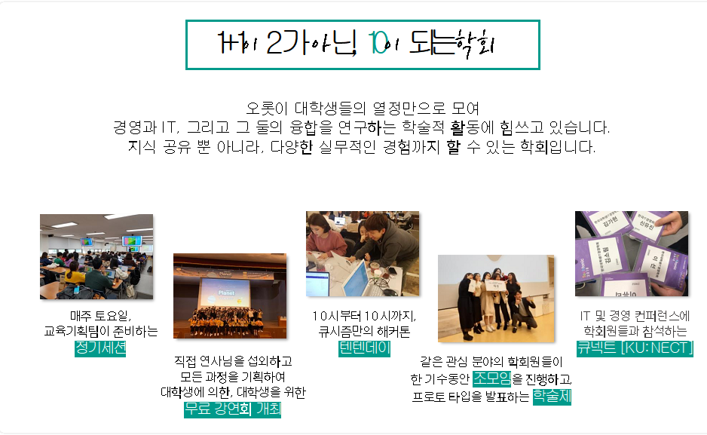





[git 이해&실습]branch&conflict
Branch 이해하기
김씨
이씨
학회 소개 ppt
초청 메일
박씨

Slide 44
[git 이해&실습]branch&conflict
Branch 이해하기
김씨
이씨
학회 소개 ppt
초청 메일
박씨

Slide 45



[git 이해&실습]branch&conflict
Branch 이해하기
채팅 기능 구현
검색 기능 구현
Notes:
실제 개발할 때 사용되는 사례

Slide 46
[git 이해&실습]branch&conflict
Branch 이해하기
master
head
checkout
merge

Slide 47
[git 이해&실습]branch&conflict
Branch 이해하기 > master 이해하기
처음 기본적으로 만들어지는 branch
이전까지 파일에 보면 위쪽에 있던 master 가 바로 이것을 나타냄!

Slide 48
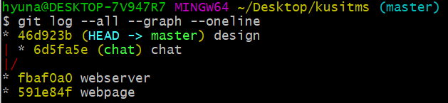
[git 이해&실습]branch&conflict
Branch 이해하기 > head 이해하기
현재 작업중인 로컬 브랜치를 가리키는 포인터
작업중인 branch가 바뀌면 다른 것을 가리키게 됨!

Slide 49
[git 이해&실습]branch&conflict
Branch 이해하기 > checkout 이해하기
Head가 가리키는 branch 바꾸기
=현재 작업중인 로컬 브랜치를 바꾸기
Git checkout [브랜치 이름]
Git checkout [브랜치 이름]
시간여행

Slide 50


[git 이해&실습]branch&conflict
1)Branch 기본 실습
chat
chat branch
HEAD
Master branch
web page
web server
design
final

Slide 51
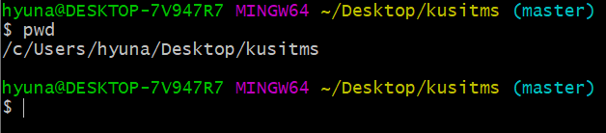
[git 이해&실습]branch&conflict
1)Branch 기본 실습
현재 위치 확인하기
pwd
Notes:
폴더에 이제 만들어진 상태임!

Slide 52
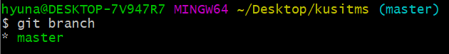
[git 이해&실습]branch&conflict
1)Branch 기본 실습
현재 브랜치 확인
$git branch
Notes:
폴더에 이제 만들어진 상태임!

Slide 53
[git 이해&실습]branch&conflict
1)Branch 기본 실습
새 브랜치 만들기
$git branch chat
Notes:
폴더에 이제 만들어진 상태임!

Slide 54
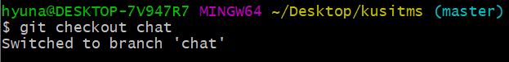
[git 이해&실습]branch&conflict
1)Branch 기본 실습
새 브랜치로 이동하기
$git checkout chat
Notes:
폴더에 이제 만들어진 상태임!

Slide 55
[git 이해&실습]branch&conflict
1)Branch 기본 실습
내용 편집
$nano work.txt
Notes:
폴더에 이제 만들어진 상태임!

Slide 56
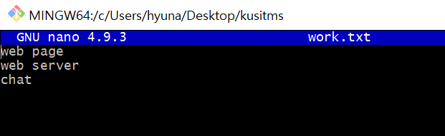
[git 이해&실습]branch&conflict
1)Branch 기본 실습
내용 편집
맨 아랫줄에 chat 입력

Slide 57
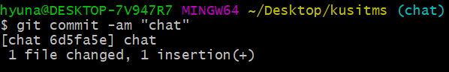
[git 이해&실습]branch&conflict
1)Branch 기본 실습
커밋하기
$git commit –am “chat”

Slide 58
[git 이해&실습]branch&conflict
1)Branch 기본 실습
chat
chat branch
HEAD
Master branch
web page
web server
design
final

Slide 59
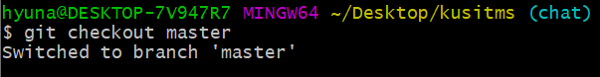
[git 이해&실습]branch&conflict
1)Branch 기본 실습
Master 브랜치로 돌아오기
$git checkout master

Slide 60
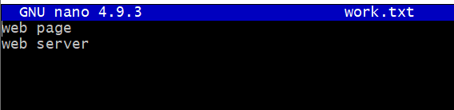
[git 이해&실습]branch&conflict
1)Branch 기본 실습
Work파일 수정
그 당시 시간으로 돌아감 !
$nano work.txt

Slide 61
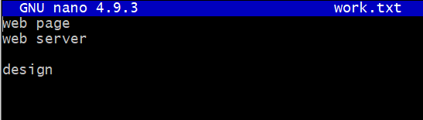
[git 이해&실습]branch&conflict
1)Branch 기본 실습
Work파일 수정
맨 아랫줄에 design 적어주세요

Slide 62
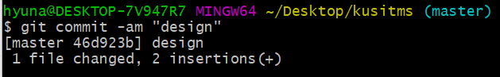
[git 이해&실습]branch&conflict
1)Branch 기본 실습
커밋하기
git commit –am “design”
Notes:
폴더에 이제 만들어진 상태임!

Slide 63
[git 이해&실습]branch&conflict
1)Branch 기본 실습
로그 확인
$git log –all –graph --oneline

Slide 64
[git 이해&실습]버전 관리
Merge 과정에서 파일의 이름이 같으면 충돌이 발생
파일이 다르면 무조건 자동으로 합쳐준다.
파일이 같아도 수정한 부분이 다르다면 자동으로 합쳐준다.

Slide 65
[git 이해&실습]branch&conflict
2)Merge 이해하기
Merge 기본 개념
Merge 과정에서 파일이 다르다 > 합쳐준다
파일의 이름이 같다 & 수정한 부분이 다르다 > 합쳐준다
파일의 이름이 같다 & 수정한 부분이 같다 > 충돌 발생

Slide 66
[git 이해&실습]branch&conflict
2)Merge 이해하기
3-way merge
공통의 조상 커밋을 이용한 방식
chat
web page
web server
design

Slide 67
[git 이해&실습]branch&conflict
2)Merge 이해하기
3-way merge
공통의 조상 커밋을 이용한 방식
Version chat | Original(web server) | Version design
A | A | A
T | B | B
C | C | F
T | D | F

Slide 68
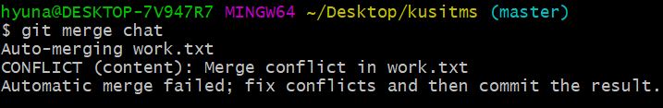
[git 이해&실습]branch&conflict
2)merge 기본 실습
Merge하기
$git merge chat

Slide 69
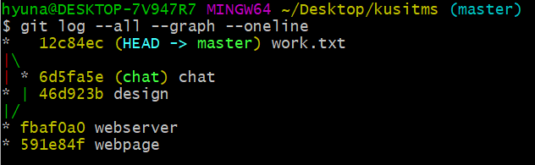
[git 이해&실습]branch&conflict
2)merge 기본 실습
Merge하기
$git merge chat

Slide 70
[git 이해&실습]버전 관리
3)버전 되돌아가기
http://www.devpools.kr/2017/01/31/%EA%B0%9C%EB%B0%9C%EB%B0%94%EB%B3%B4%EB%93%A4-1%ED%99%94-git-back-to-the-future/
reset
revert
Notes:
출처 http://www.devpools.kr/2017/01/31/%EA%B0%9C%EB%B0%9C%EB%B0%94%EB%B3%B4%EB%93%A4-1%ED%99%94-git-back-to-the-future/

Slide 71
[git 이해&실습]backup
[도입] 컴퓨터의 불안전성

Slide 72

[git 이해&실습]backup
[도입] Github

Slide 73
[git 이해&실습]backup
큰 그림 정리
Working directory
Staging area
Git directory
clone
add
commit
push
Fetch/pull
init
LOCAL
remote
REMOTE

Slide 74
[git 이해&실습]backup
[도입] remote/push
Working directory
Staging area
Git directory
clone
push
Fetch/pull
LOCAL
remote
REMOTE
Notes:
여기서 remote 그리고 push

Slide 75
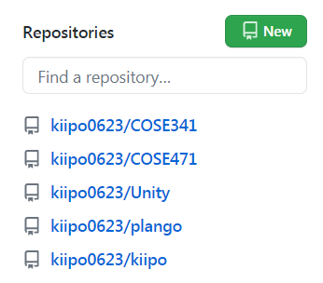
[git 이해&실습]backup
[실습]repository 만들기
New 클릭

Slide 76
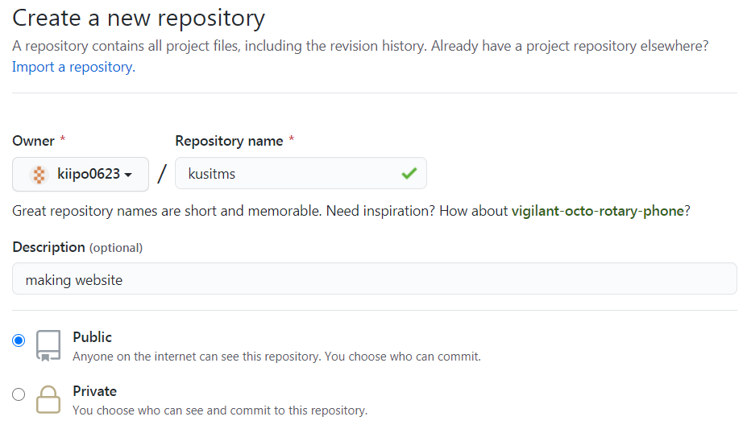
[git 이해&실습]backup
[실습]repository 만들기

Slide 77
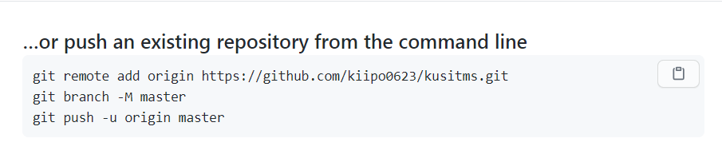
[git 이해&실습]backup
[실습]repository 만들기

Slide 78
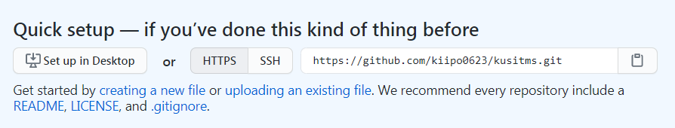
[git 이해&실습]backup
[실습]repository 만들기

Slide 79
[git 이해&실습]backup
[실습]repository 만들기
$git remote add origin 주소

Slide 80
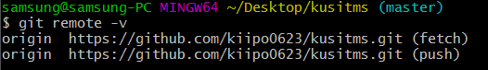
[git 이해&실습]backup
[실습]repository 만들기
$git remote -v

Slide 81
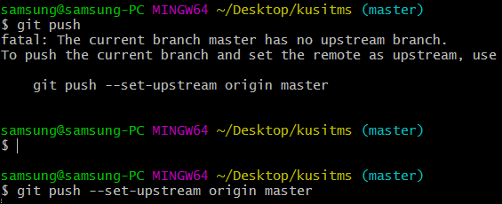
[git 이해&실습]backup
[실습]push하기
$git push
$git push –set –upstream origin master

Slide 82
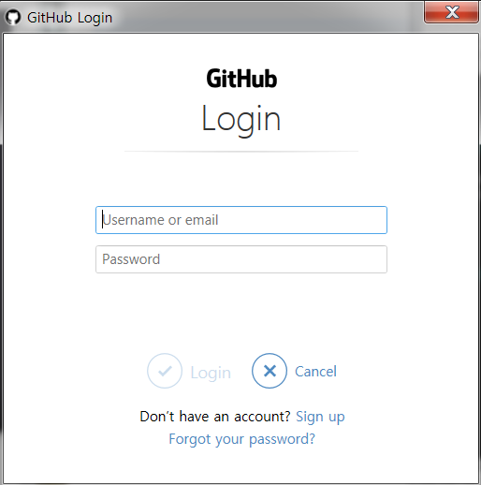
[git 이해&실습]backup
[실습]push

Slide 83
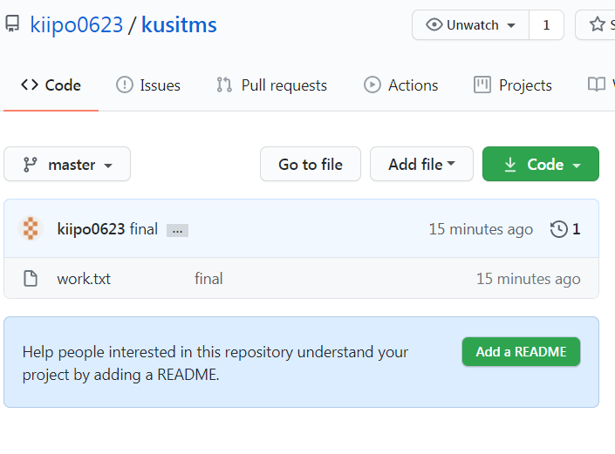
[git 이해&실습]backup
[실습] push

Slide 84
[git 이해&실습]backup
[도입] remote/push
Working directory
Staging area
Git directory
clone
push
Fetch/pull
LOCAL
remote
REMOTE
Notes:
여기서 remote 그리고 push

Slide 85
[git 이해&실습]backup
[도입] pull/fetch/clone
clone
fetch
원격 저장소에서 다운로드
원격 저장소와 동기화
pull
fetch + merge
Notes:
여기서 remote 그리고 push

Slide 86
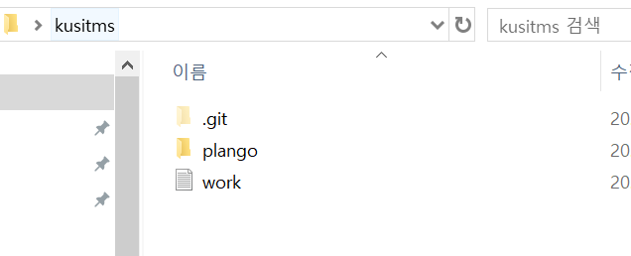

[git 이해&실습]backup
clone

Slide 87

[git 이해&실습]collaborate
Push/pull
PULL
작업
PUSH
REJECT
PULL
작업
PUSH

Slide 88
[git 이해&실습]collaborate
오픈소스에 대한 이해
페이스북 오픈소스 같이 살펴보기

Slide 89
[git 이해&실습]collaborate
오픈소스 가져와서 pull request하기
[git으로 오픈소스 참여하기]
누군가가 내 프로젝트에 관심이 생겼을 때
push 권한이 없는 경우 patch
차이점을 나타내기 때문에 이걸 보내주면 된다
<patch에 대한 내용 설명만 해주기>
fork 원격 저장소를 내 걸로 가져오기[clone과의 차이점]
pull request 내가 작업한 내용을 가져가 주십시오!

Slide 90

branch 전략 소개
대표적인 프로세스 예시[git flow]

Slide 91

README.md
프로젝트 설명, 사용법, LICENSE 등을 기술 + Repo의 Main page 역할
https://github.com/pytorch/pytorch/blob/master/README.md
파이토치의 README

Slide 92
README.md 작성 팁
프로젝트 내용 (이미지/로고)
설치 방법
코드 예제
개발 환경 설정 방법
기여 방법
로그 변경
크레딧
라이선스, 연락처

Slide 93
좋은 git commit을 위한 약속
제목과 본문을 한 줄 띄워 분리하기
제목은 영문 기준 50자 이내로
제목 첫글자를 대문자로
제목 끝에 . 금지
제목은 명령조로
본문은 영문 기준 72자마다 줄 바꾸기
본문은 [어떻게]보다 [무엇을],[왜]에 맞춰 작성하기

Slide 94
참고자료
https://www.facebook.com/shovelingdesignoper
https://www.slideshare.net/SubinAn1/t-git-github-page?fbclid=IwAR0nw5bOEizTXdO1CYWOFi6BFMn0oa2Y2OAv9IJWZnIBfrp6zK6frZzzdhg
https://meetup.toast.com/posts/106?fbclid=IwAR1CR54lBugcqJM_Uh802Y9SBAB3eY8eC5QfKm6aNpiXfN0_138e8og3Eic

